Slide 1
Фармаконадзор + МИС: 2+3 равно ли 5 ?
Цветов Виталий Михайлович, к.м.н.,
ФГБУ «ФЦССХ» Минздрава России (г. Челябинск)

Slide 2
Представленный доклад основан на собственном опыте, федеральных и иных документах, приказах, законах, а так же собственных программных продуктах.
В докладе отсутствует конфликт интересов

Slide 3
Законодательная база

Slide 4
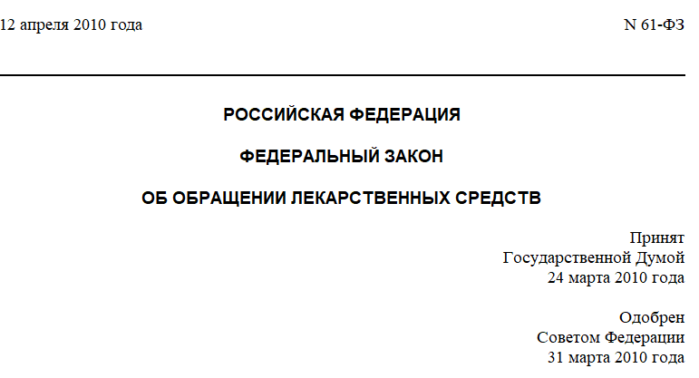
Законодательная база

Slide 5
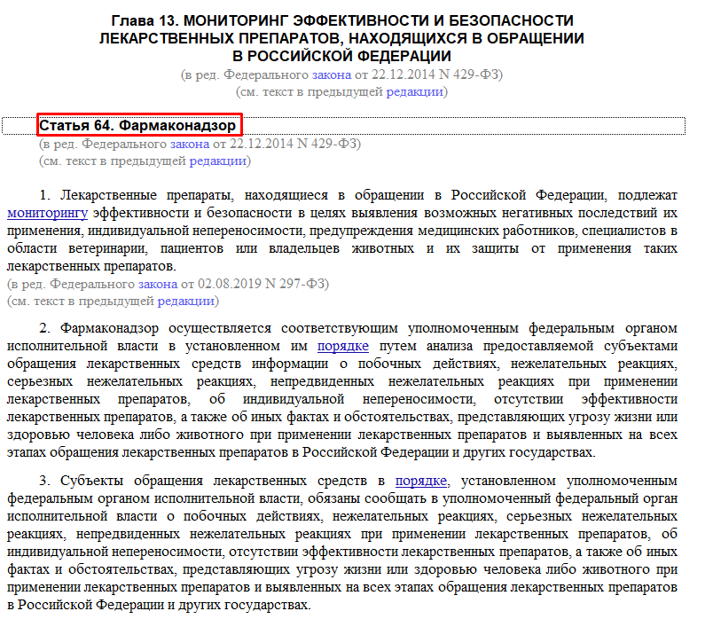
Законодательная база

Slide 6
Законодательная база
3. Субъекты обращения лекарственных средств в порядке, установленном уполномоченным федеральным органом исполнительной власти, обязаны сообщать в уполномоченный федеральный орган исполнительной власти о побочных действиях, нежелательных реакциях, серьезных нежелательных реакциях, непредвиденных нежелательных реакциях при применении лекарственных препаратов, об индивидуальной непереносимости, отсутствии эффективности лекарственных препаратов, а также об иных фактах и обстоятельствах, представляющих угрозу жизни или здоровью человека либо животного при применении лекарственных препаратов и выявленных на всех этапах обращения лекарственных препаратов в Российской Федерации и других государствах.

Slide 7
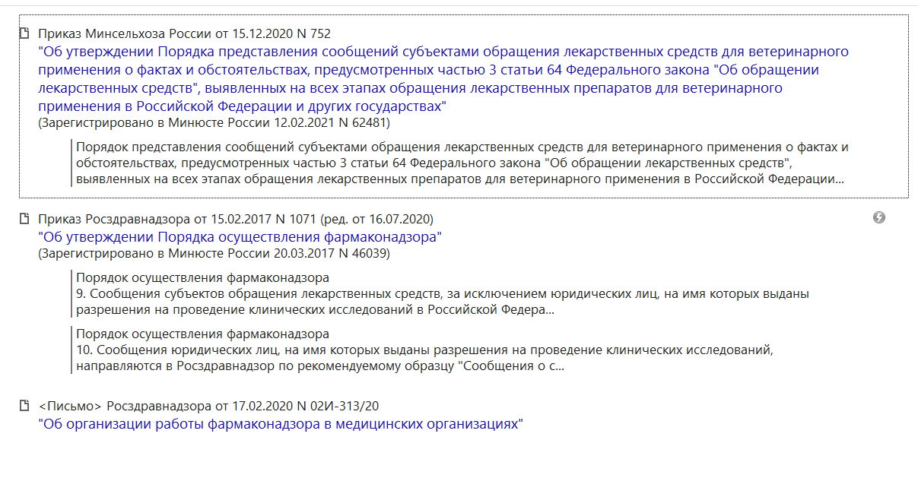
Законодательная база
Этот порядок определяется тремя документами:

Slide 8
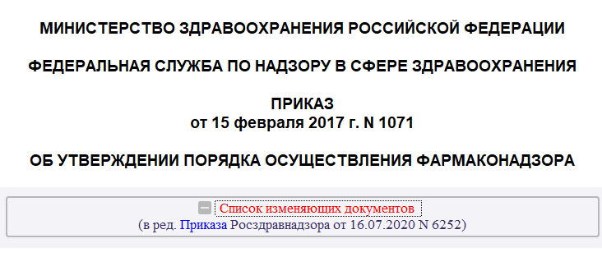
Законодательная база
9. Сообщения субъектов обращения лекарственных средств, за исключением юридических лиц, на имя которых выданы разрешения на проведение клинических исследований в Российской Федерации, направляются в Росздравнадзор по рекомендуемому образцу "Извещения о нежелательной реакции или отсутствии терапевтического эффекта лекарственного препарата", приведенному в приложении N 1 к настоящему Порядку.

Slide 9
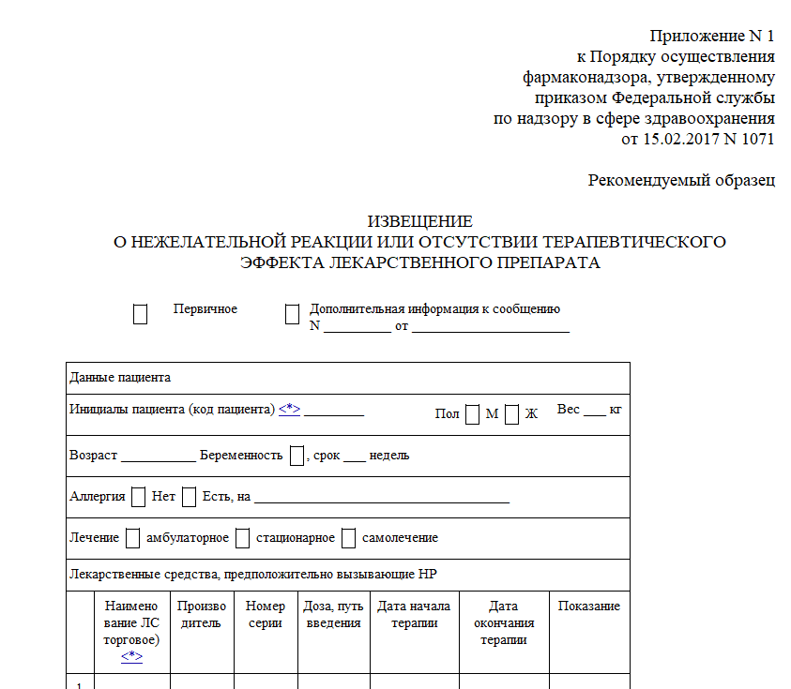
Законодательная база

Slide 10
Законодательная база
….медицинские организации в срок, не превышающий более 3 рабочих дней, обязаны сообщать в Росздравнадзор о серьезных нежелательных реакциях с летальным исходом или угрозой жизни, за исключением нежелательных реакций, выявленных в ходе проведения клинических исследований, проводимых в данной медицинской организации….

Slide 11
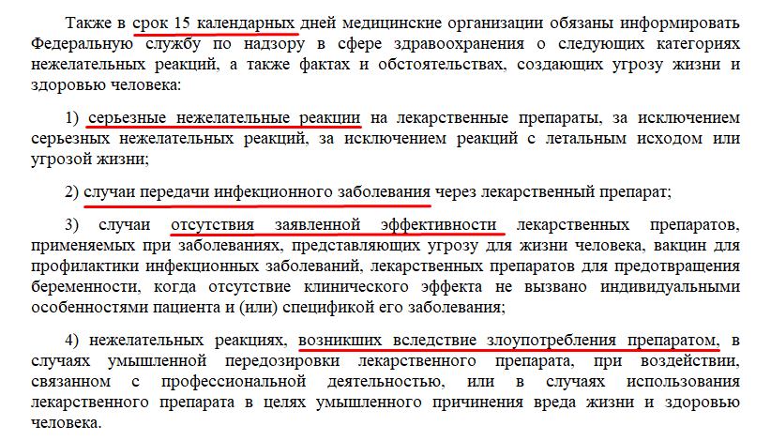
Законодательная база

Slide 12
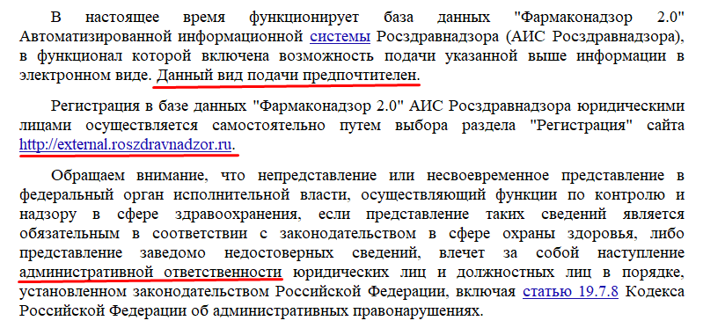
Законодательная база

Slide 13
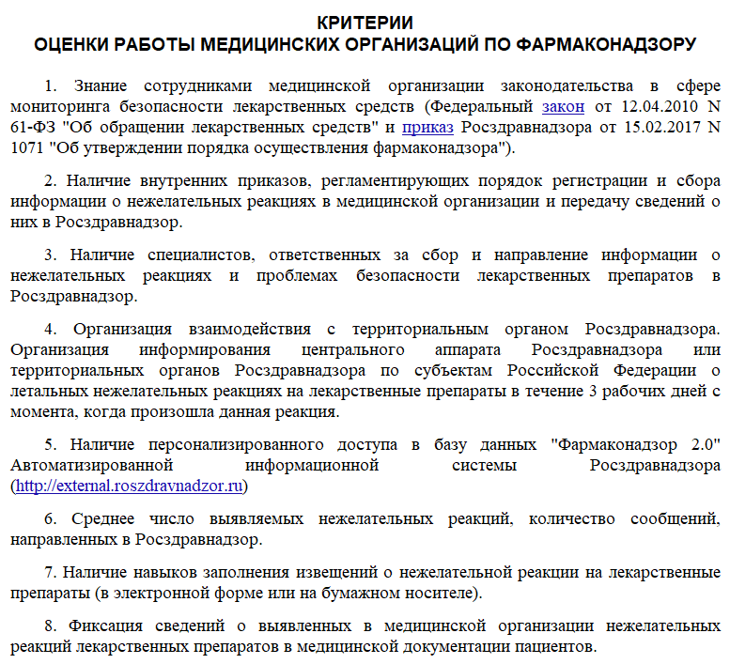
Законодательная база

Slide 14
Законодательная база

Slide 15
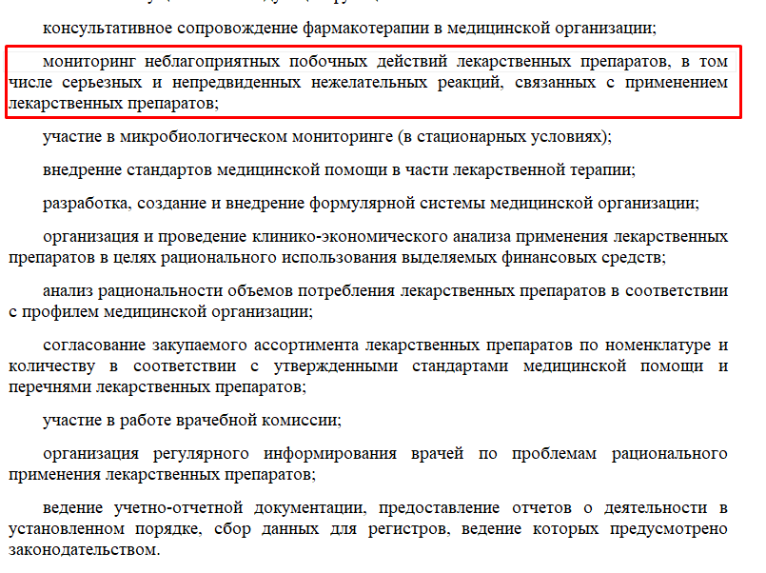
Законодательная база

Slide 16
Законодательная база

Slide 17
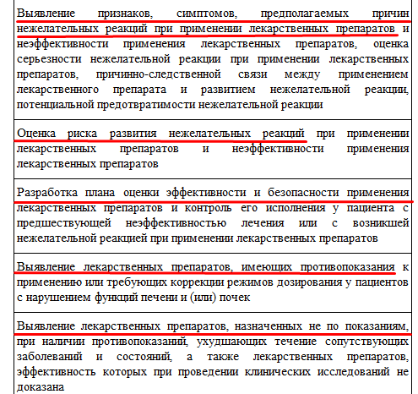
Законодательная база

Slide 18
Законодательная база

Slide 19
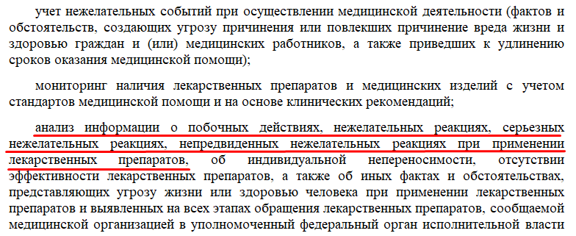
Законодательная база
II. Организация проведения мероприятий, осуществляемых в рамках внутреннего контроля качества и безопасности медицинской деятельности

Slide 20
Мониторинг НПР, событий, фиксация.

Slide 21
В настоящий момент, понятие побочная реакция лекарственных препаратов – это более широкое понятие.
С приходом нормативной документации по внутреннему контролю качества, в медицинской организации появилось более объединяющее понятие – это нежелательное событие (НС)
НС, связанные с оказанием медицинской деятельности
НС, связанные с использованием инфраструктуры МО
Неблагоприятные события, связанные с медицинской деятельностью, лучше всего фиксировать в МИС, при заполнении соответствующих разделов электронной карты пациента (протоколы операции, протоколы анестезии, врачебных дневниках, в листах наблюдения за пациентом и т.д.)

Slide 22
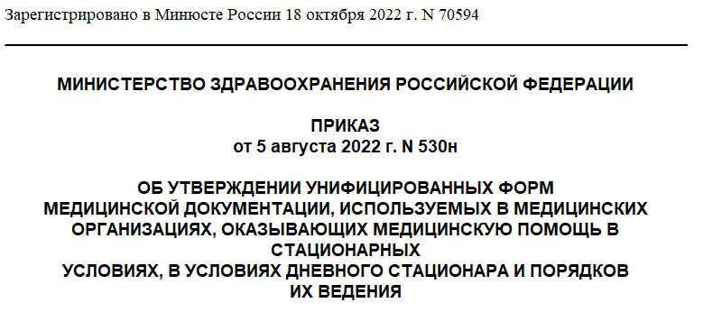
Неблагоприятные события, связанные с медицинской деятельностью, лучше всего фиксировать в МИС, при заполнении соответствующих разделов электронной карты пациента (протоколы операции, протоколы анестезии, врачебных дневниках, в листах наблюдения за пациентом и т.д.)

Slide 23
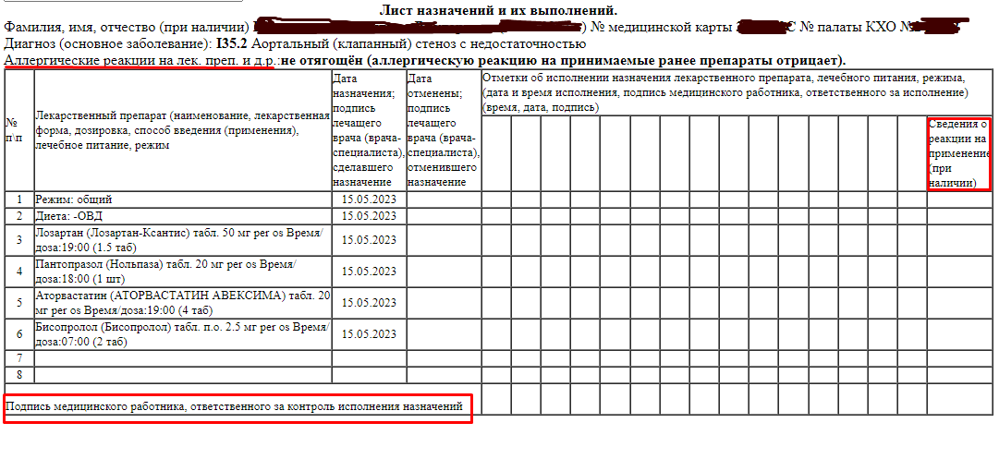
Неблагоприятные события, связанные с медицинской деятельностью, лучше всего фиксировать в МИС, при заполнении соответствующих разделов электронной карты пациента (протоколы операции, протоколы анестезии, врачебных дневниках, в листах наблюдения за пациентом и т.д.)

Slide 24
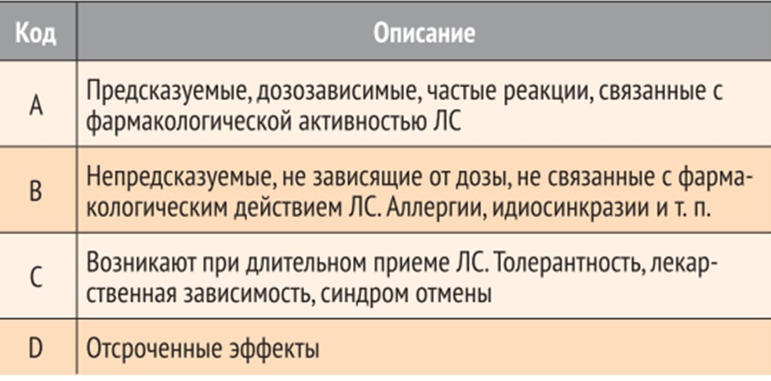
Мониторинг НПР, событий, фиксация.
Причинами возникновения нежелательных реакций могут быть:
Ошибки применения ЛС (Medication errors) - непреднамеренные ошибки персонала или пациента;
Неправильное применение (Misuse) - намеренное и ненадлежащее применение, не соответствующее одобренному;
Применение «вне инструкции» (Off-label) - намеренное применение ЛС с медицинской целью не в соответствии с инструкцией;
Передозировка (Overdose) - применение ЛС в количестве, превышающем рекомендуемое;
Злоупотребление лекарственным препаратом (Abuse) - постоянное или разовое чрезмерное употребление ЛС, сопровождающееся неблагоприятными эффектами;
Неэффективность ЛС.

Slide 25
Мониторинг НПР, событий, фиксация.
Как мониторировать?
Можно ли предвидеть?

Slide 26
Мониторинг НПР, событий, фиксация.
Как мониторировать?
Можно ли предвидеть?
Контроль врачом, консультации фармаколога.

Slide 27
Мониторинг НПР, событий, фиксация.
Как мониторировать?
Можно ли предвидеть?
Контроль врачом, консультации фармаколога.
Контроль НПР вследствие взаимодействий ЛС

Slide 28
Мониторинг НПР, событий, фиксация.
Как мониторировать?
Можно ли предвидеть?
Контроль врачом, консультации фармаколога.
Контроль НПР вследствие взаимодействий ЛС
Система триггеров в МИС

Slide 29
Мониторинг НПР, событий, фиксация.
Как мониторировать?
Можно ли предвидеть?
Контроль врачом, консультации фармаколога.
Контроль НПР вследствие взаимодействий ЛС
Система триггеров в МИС
Что в черном ящике????

Slide 30
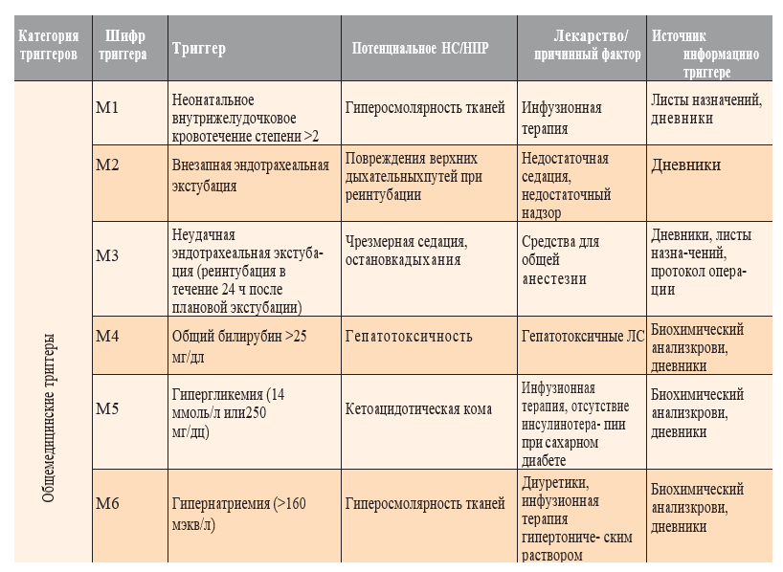
Мониторинг НПР, событий, фиксация.
Система триггеров в МИС
Разработка алгоритма Рediatric Аll Cause Harm Measurement Tool (pachmt)
Метод PACHMT был создан под руководством D.C. Stockwell в 2014 г.
Изначально был сформирован перечень триггеров и соответствующих им нежелательных событий

Slide 31
Мониторинг НПР, событий, фиксация.
Система триггеров в МИС
Разработка алгоритма Рediatric Аll Cause Harm Measurement Tool (pachmt)
Метод PACHMT был создан под руководством D.C. Stockwell в 2014 г.
Изначально был сформирован перечень триггеров и соответствующих им нежелательных событий
Суть данного инструмента заключается в поиске специальных триггеров в истории болезни пациента. Наличие триггера означает, что есть вероятность развития НС у данного пациента, для чего медицинская документация подвергается дополнительному анализу.
Система триггеров позволяет как упростить поиск НС (не требуется сплошного анализа всех историй болезни), так и выявить неявные НС.

Slide 32
Мониторинг НПР, событий, фиксация.
Система триггеров в МИС

Slide 33
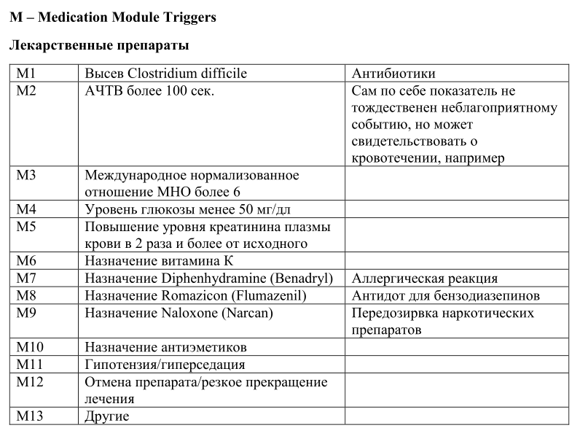
Мониторинг НПР, событий, фиксация.
Система триггеров в МИС

Slide 34
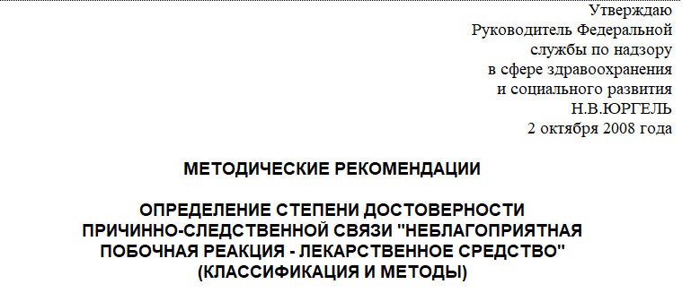
Мониторинг НПР, событий, фиксация.
Контроль врачом, консультации фармаколога.
Определение степени достоверности причинно-следственной связи "Неблагоприятная побочная реакция-лекарственное средство"

Slide 35
Мониторинг НПР, событий, фиксация.
Контроль НПР вследствие взаимодействий ЛС

Slide 36
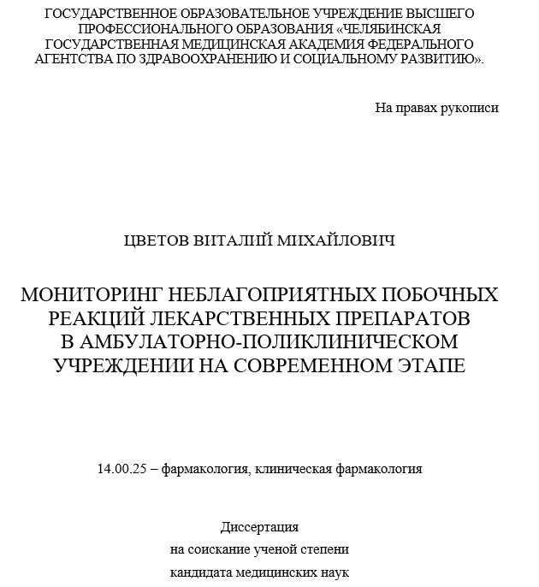
Мониторинг НПР, событий, фиксация.

Slide 37
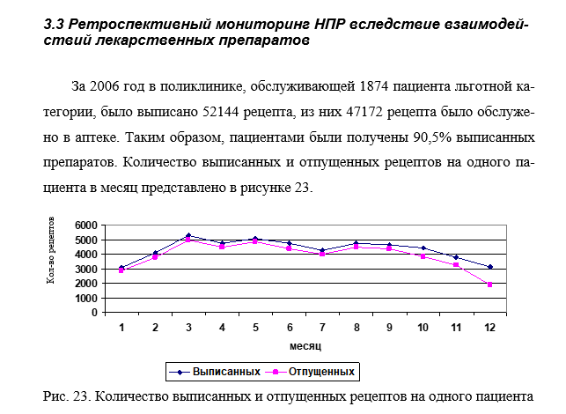
Мониторинг НПР, событий, фиксация.

Slide 38
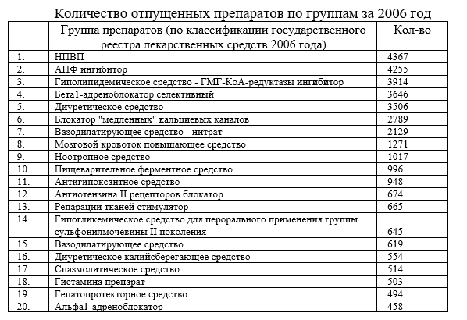
Мониторинг НПР, событий, фиксация.

Slide 39
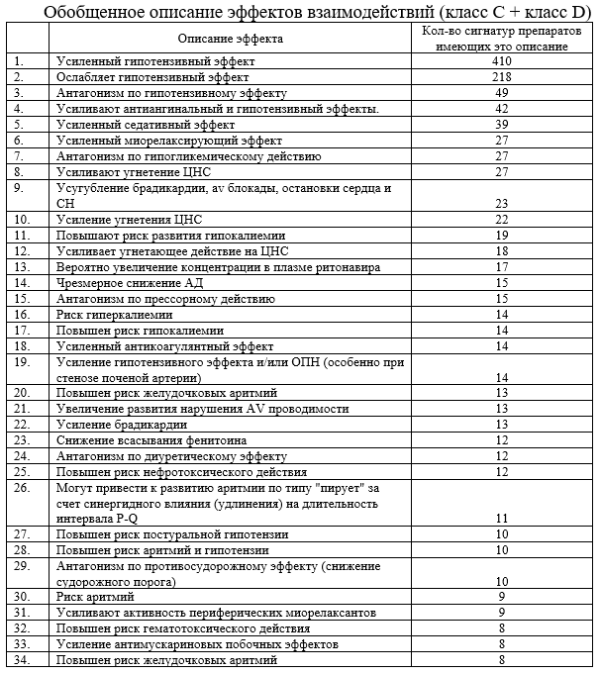
Мониторинг НПР, событий, фиксация.

Slide 40
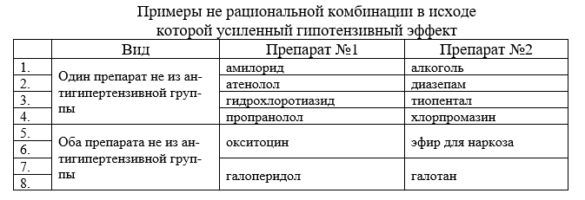
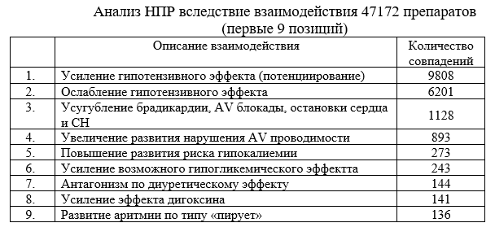
Мониторинг НПР, событий, фиксация.

Slide 41
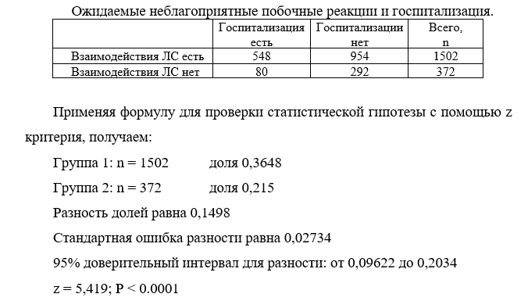
Мониторинг НПР, событий, фиксация.

Slide 42
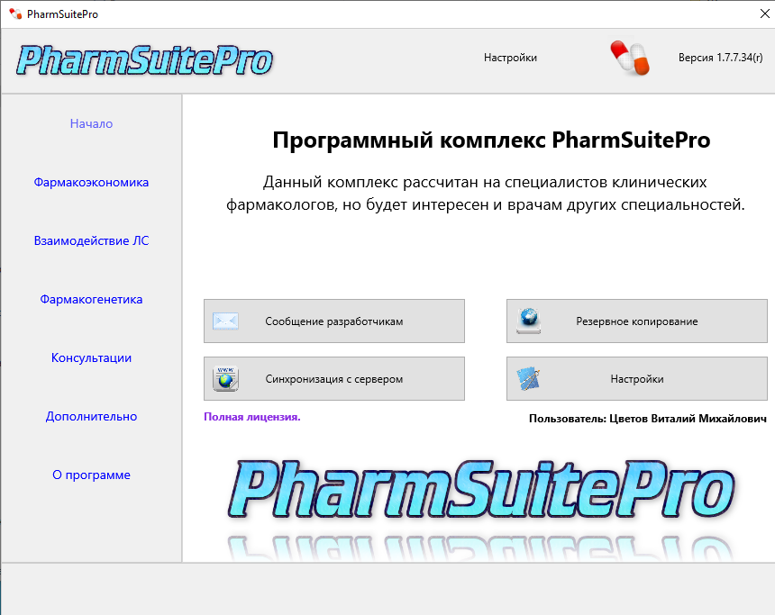
Мониторинг НПР, событий, фиксация.
http://pharmsuite.ru

Slide 43
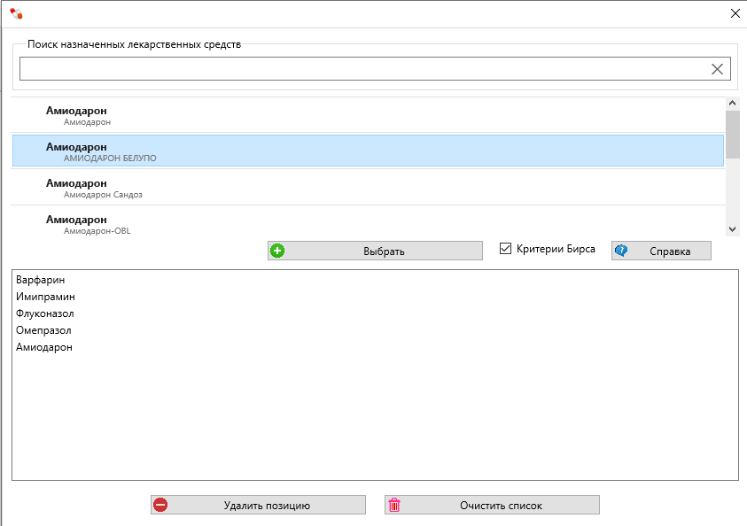
Мониторинг НПР, событий, фиксация.

Slide 44
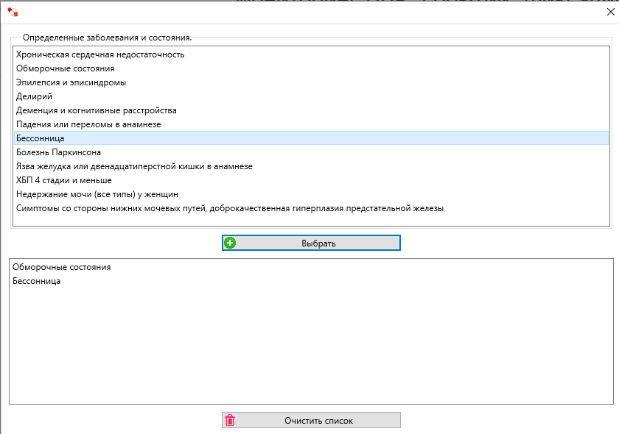
Мониторинг НПР, событий, фиксация.

Slide 45
Мониторинг НПР, событий, фиксация.

Slide 46
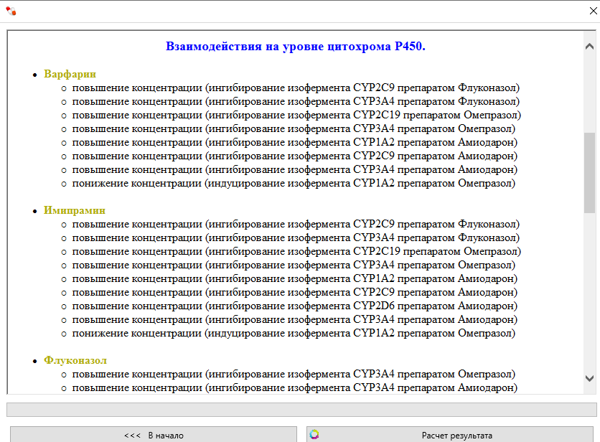
Мониторинг НПР, событий, фиксация.

Slide 47
Мониторинг НПР, событий, фиксация.

Slide 48
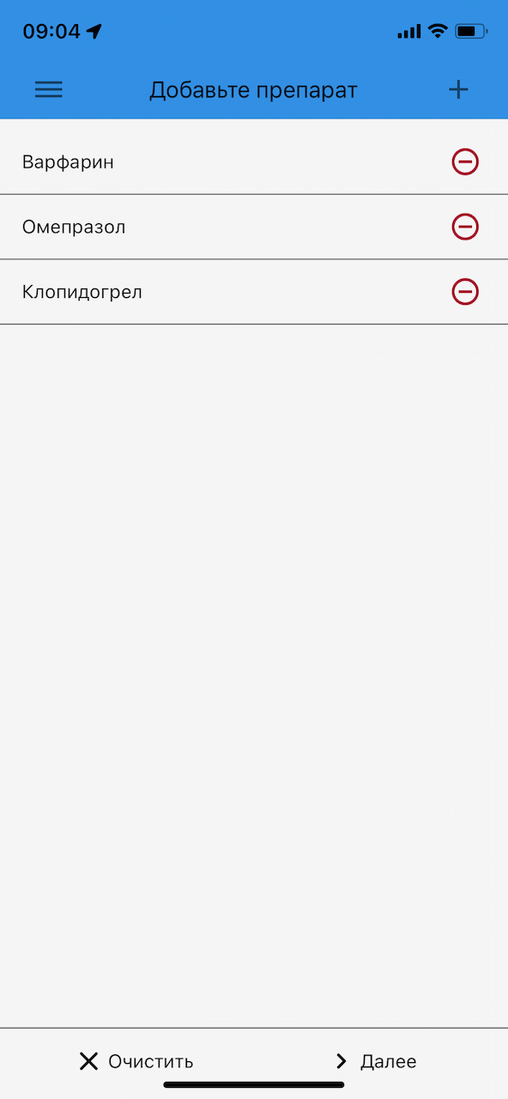
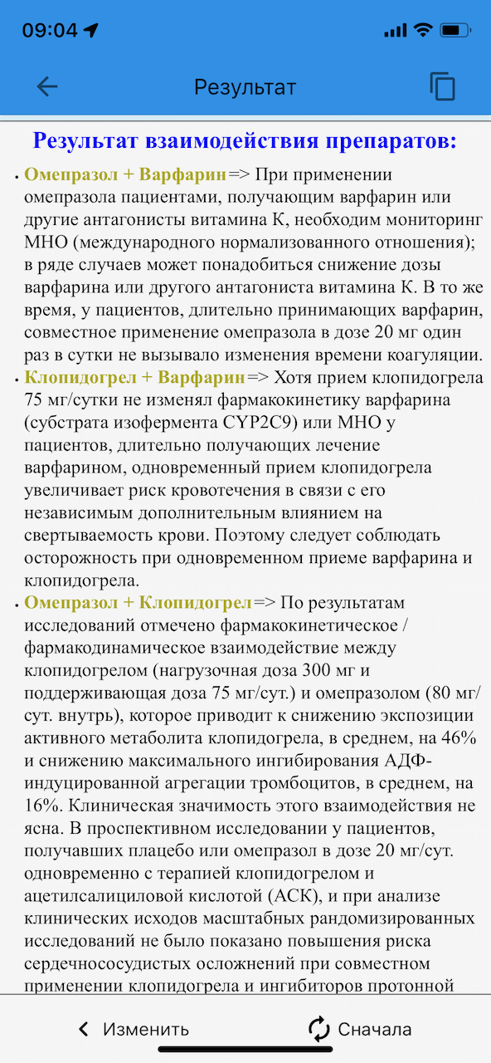
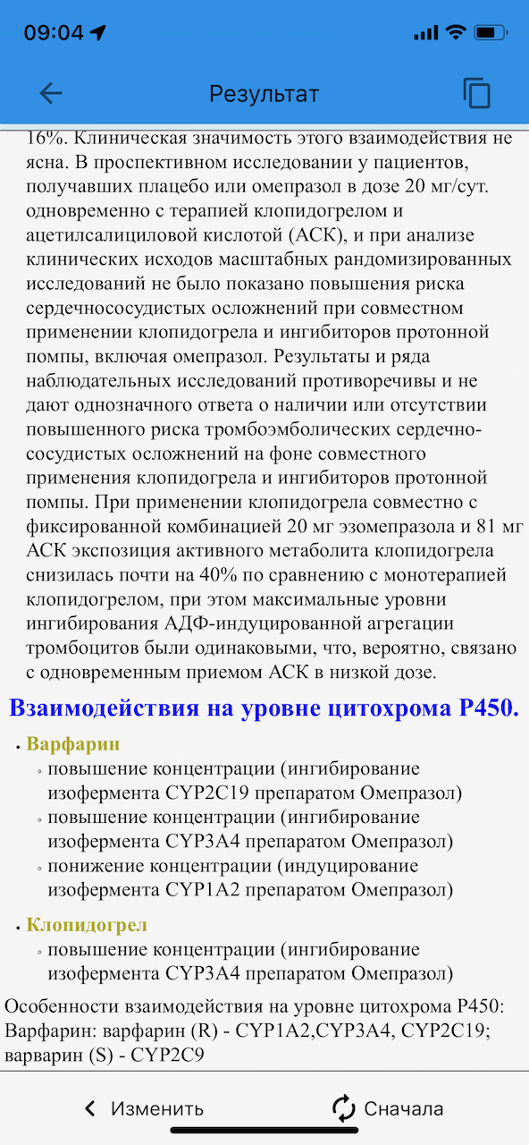

Slide 49
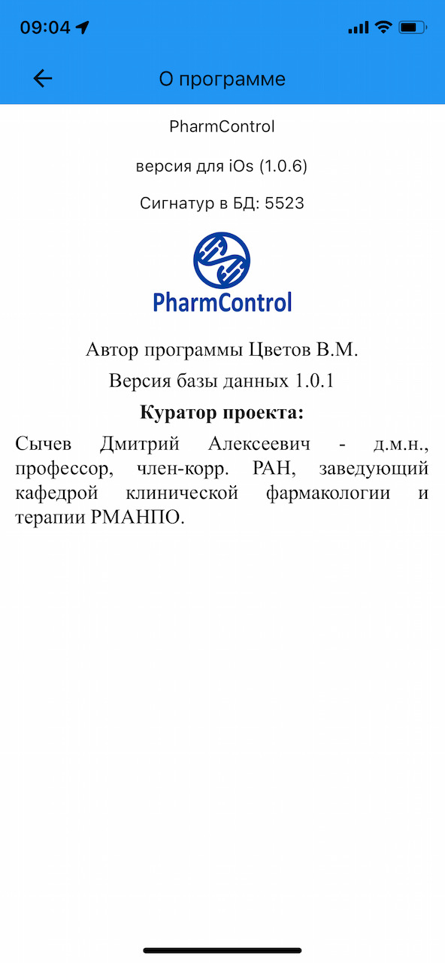
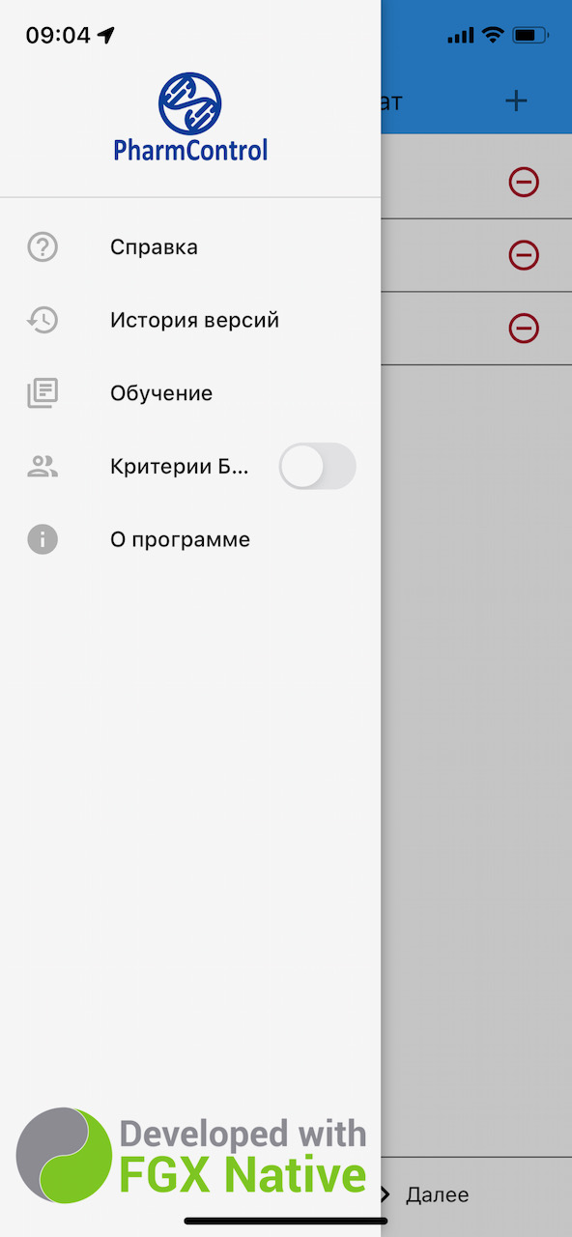

Slide 50
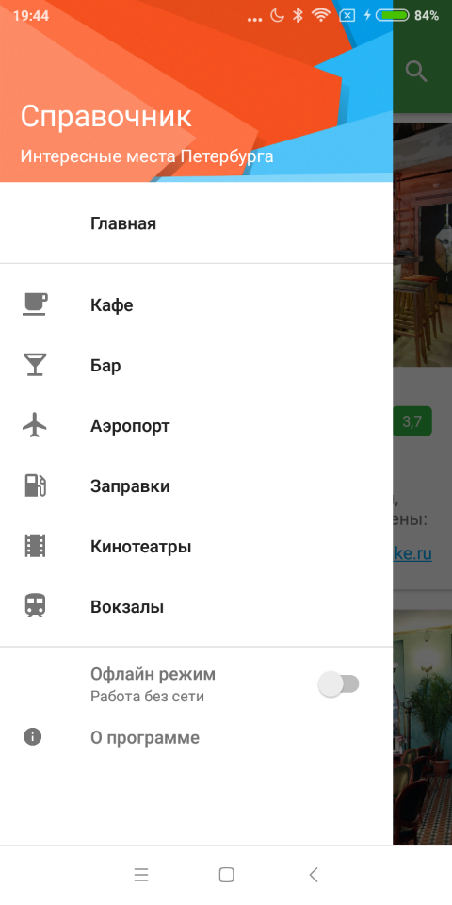
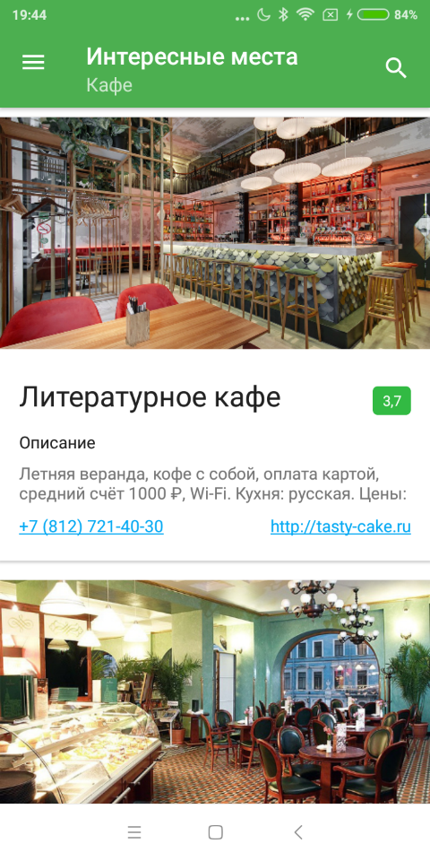
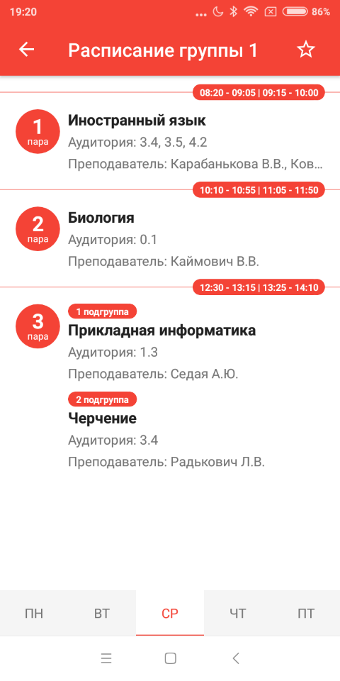
Коротко об FGX Native
Кроссплатформенная UI библиотека. (Android, iOS).
Никакой связи FMX.
100% нативная библиотека.
Высокая скорость работы компонентов
“Look And Feel”, никаких “похожих” поведений контролов.
Проектирование с учетом мобильной специфики.
Специальные мобильные компоненты.
Высокое качество отрисовки графика.
Расширяемость.
Модульность.
Полноценный самостоятельный дизайнер.

Slide 51
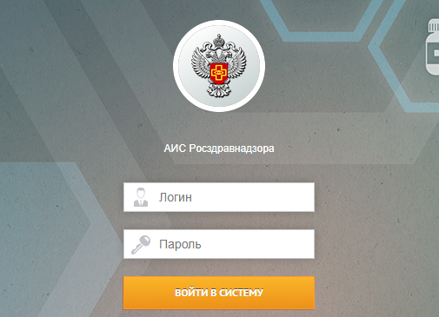
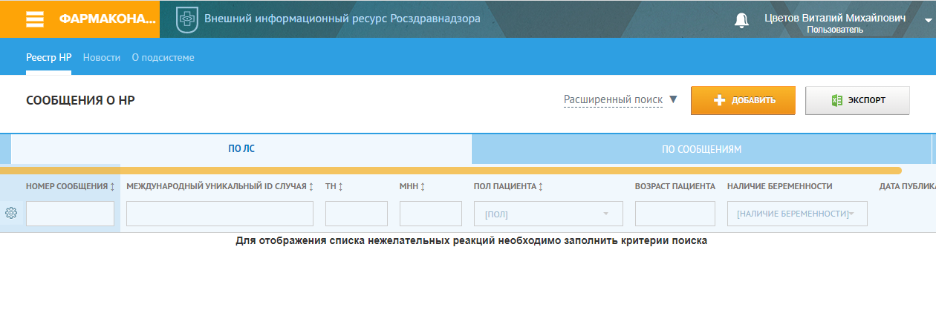
Мониторинг НПР, событий, фиксация.

Slide 52
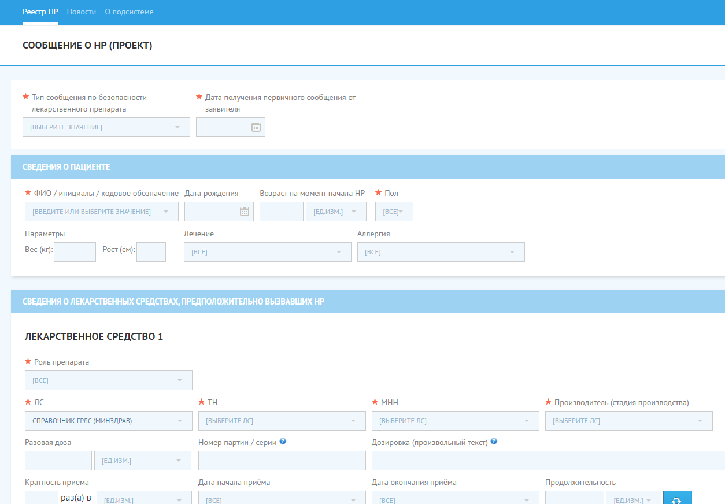
Мониторинг НПР, событий, фиксация.

Slide 53
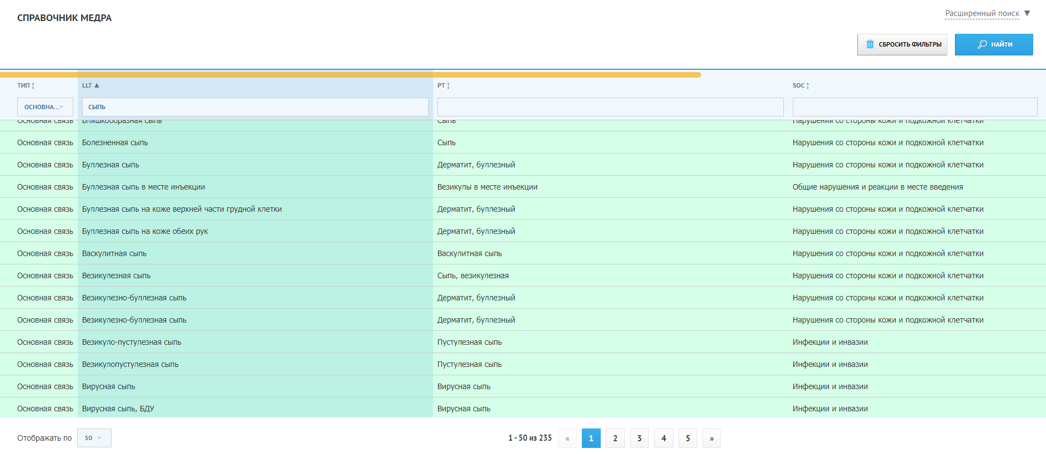
Мониторинг НПР, событий, фиксация.

Slide 54
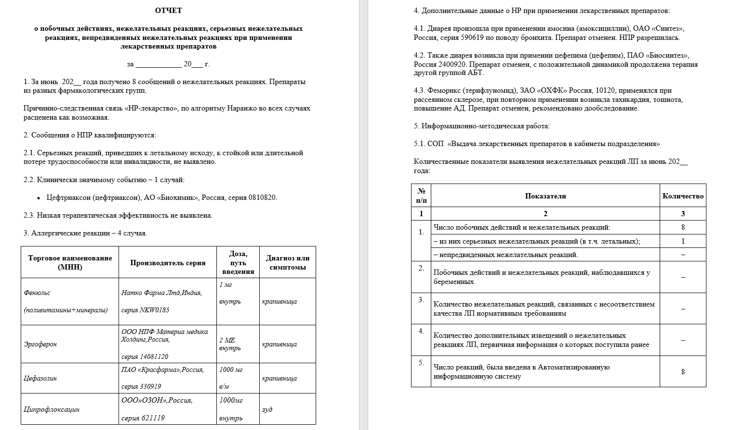
Мониторинг НПР, событий, фиксация.

Slide 55
Мониторинг НПР, событий, фиксация.
Есть ли еще перспективные методы мониторинга и предсказание НС?

Slide 56
Мониторинг НПР, событий, фиксация.
Как мониторировать?
Можно ли предвидеть?
Что в черном ящике????

Slide 57
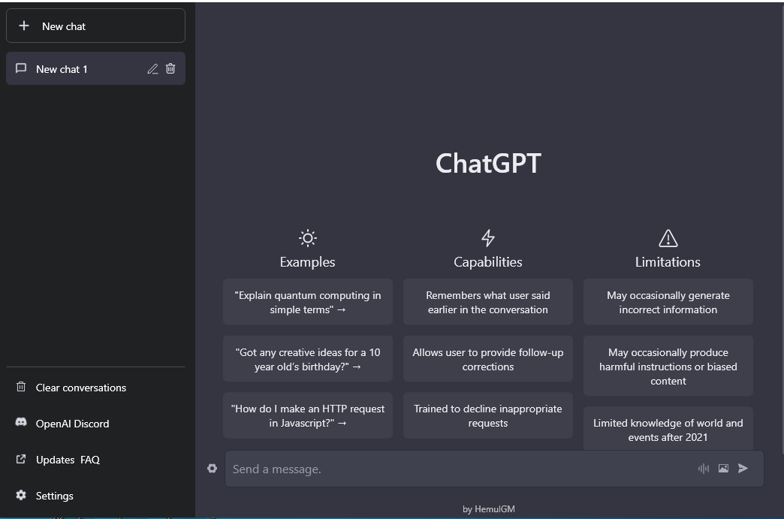

Slide 58
https://github.com/HemulGM/ChatGPT
Малинин Геннадий Александрович

Slide 59
Мониторинг НПР, событий, фиксация.
ИИ
ChatGPT
Концепция использования:

Slide 60
Мониторинг НПР, событий, фиксация.
ИИ
ChatGPT
Концепция использования:
Работать вручную?

Slide 61
Мониторинг НПР, событий, фиксация.
ИИ
ChatGPT
Концепция использования:

Slide 62
Мониторинг НПР, событий, фиксация.
ИИ
ChatGPT
Концепция использования:

Slide 63
Мониторинг НПР, событий, фиксация.
ИИ
ChatGPT
Концепция использования:
Разработать паттерны

Slide 64
Мониторинг НПР, событий, фиксация.
ИИ
ChatGPT
Концепция использования:
Разработать паттерны
НС
Препарат (ы)

Slide 65
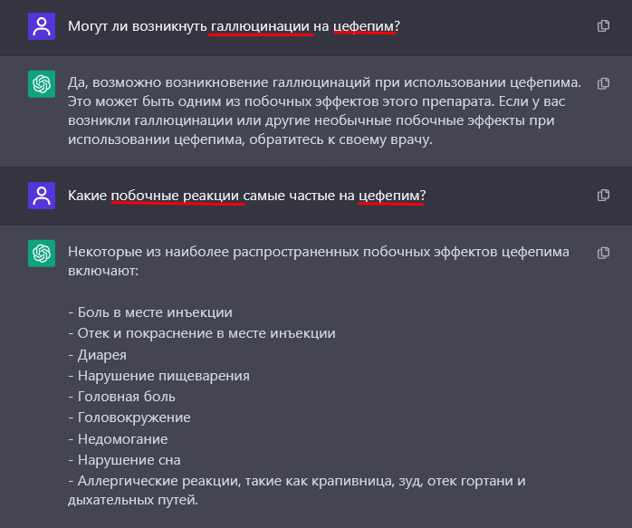
Мониторинг НПР, событий, фиксация.
ИИ
ChatGPT
Концепция использования:
Разработать паттерны

Slide 66
Мониторинг НПР, событий, фиксация.
ИИ
ChatGPT
Концепция использования:
Разработать паттерны
ЛС + НС =
ЛС + перечень НПР =
ЛС + лаб. анализы =

Slide 67
Мониторинг НПР, событий, фиксация.
ИИ
ChatGPT
Концепция использования:
Разработать паттерны
ЛС + НС =
ЛС + перечень НПР =
ЛС + лаб. анализы =

Slide 68
Мониторинг НПР, событий, фиксация.
ИИ
ChatGPT
Концепция использования:
Разработать паттерны
ЛС + НС =
ЛС + перечень НПР =
ЛС + лаб. анализы =
Можно продолжать беседу….

Slide 69
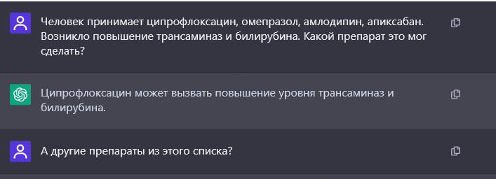
Мониторинг НПР, событий, фиксация.
ИИ
ChatGPT

Slide 70
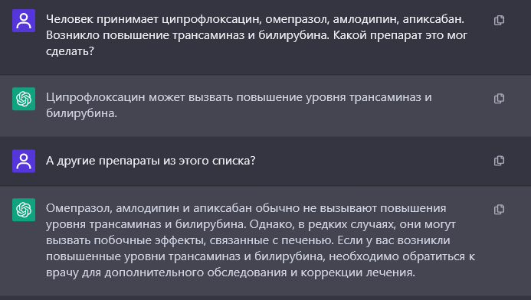
Мониторинг НПР, событий, фиксация.
ИИ
ChatGPT

Slide 71
Мониторинг НПР, событий, фиксация.
ИИ
ChatGPT
Но! Это не медицинские источник информации! ChatGPT выбран как концепт!
Основан в основном на иностранных источниках… Требует проверки!!!

Slide 72
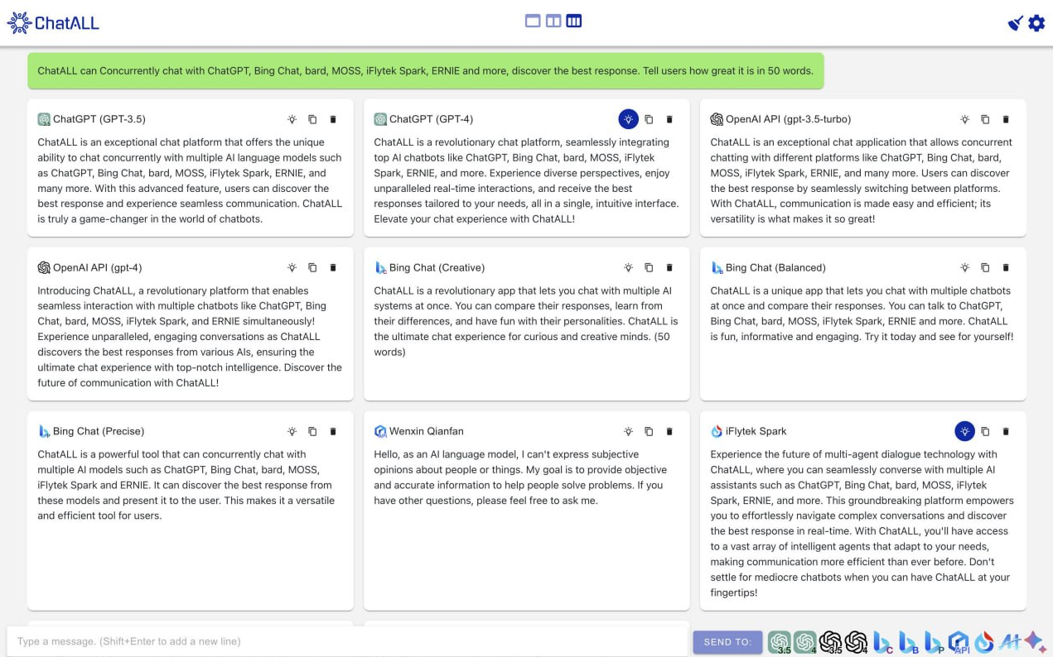
Мониторинг НПР, событий, фиксация.
ИИ
ChatGPT

Slide 73
Мониторинг НПР, событий, фиксация.
Дополнительно:

Slide 74
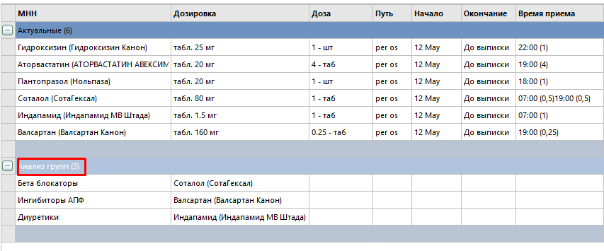
Мониторинг НПР, событий, фиксация.
Дополнительно:
Анализ фармакотерапии на предмет соответствия стандартов и рекомендаций. Плюс дозы, кратность введения и т.д.

Slide 75
Контроль врачом, консультации фармаколога.
Контроль НПР вследствие взаимодействий ЛС
Система триггеров в МИС и анализ ИБ
ИИ
ФН
Информирование
РЗН

Slide 76
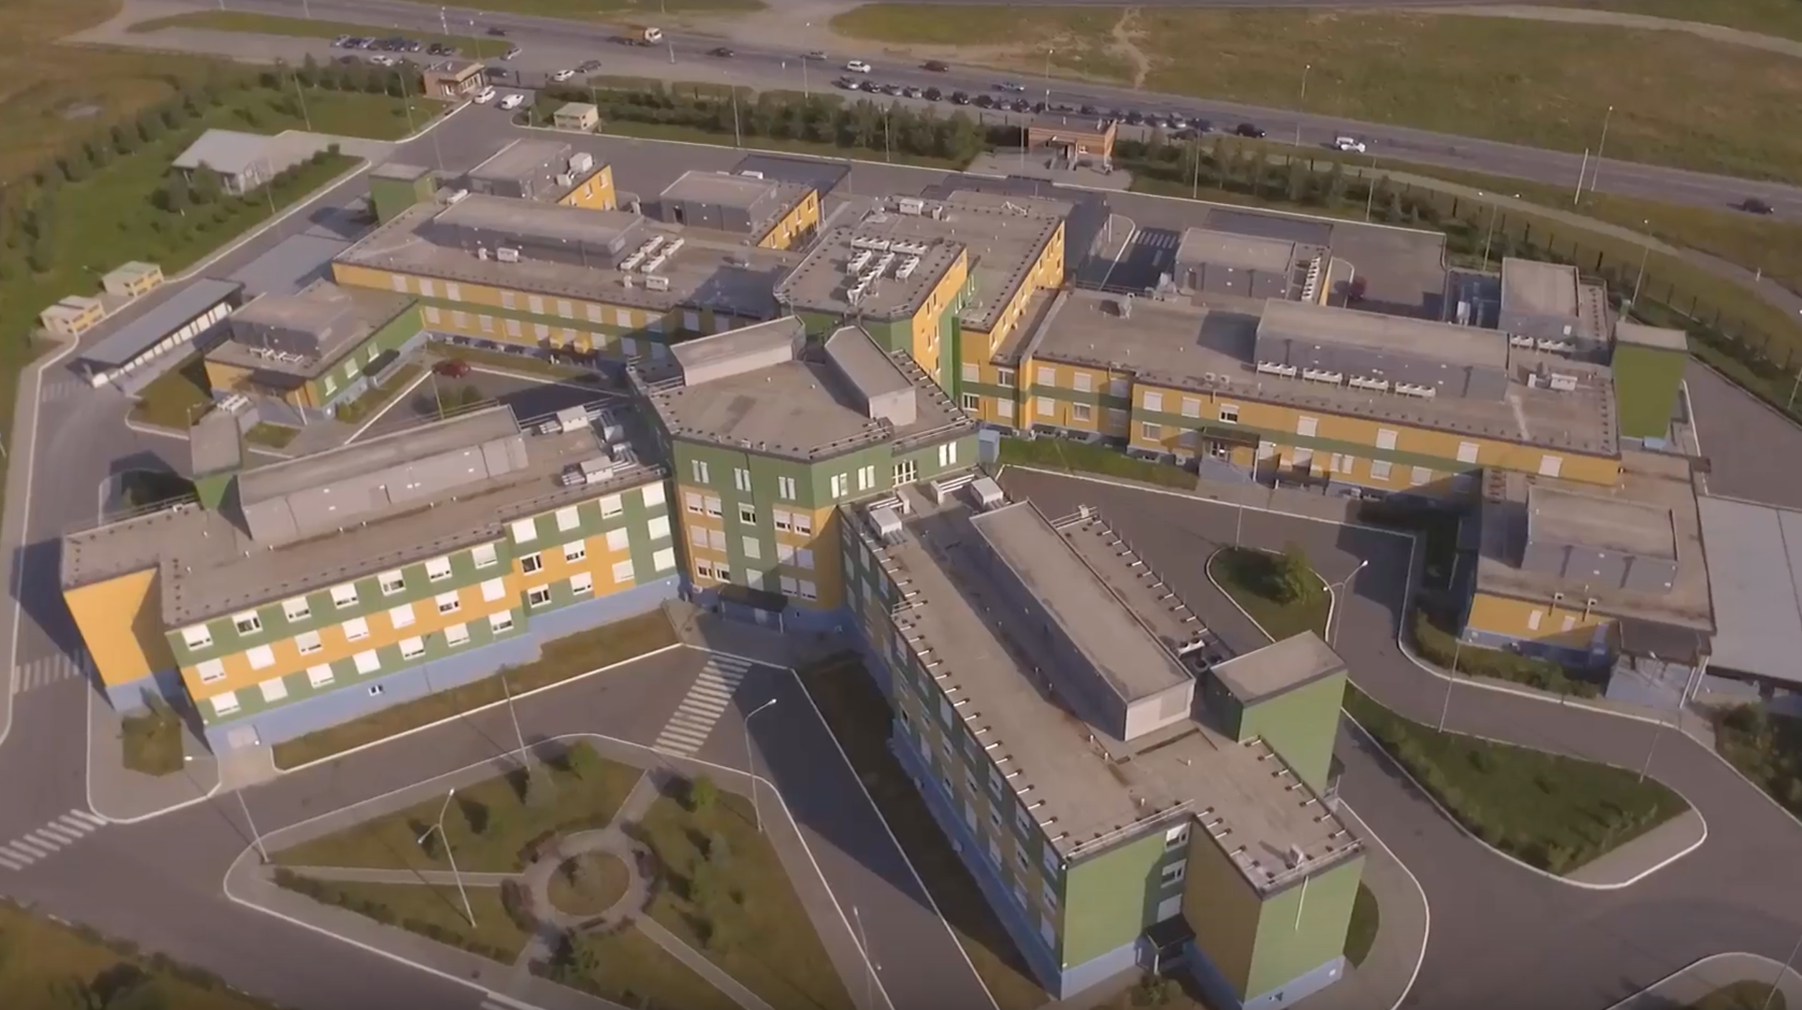
Спасибо за внимание!

